Slide 1
Микрочелики: тонкие козявки
[Нижний текст]

Slide 2
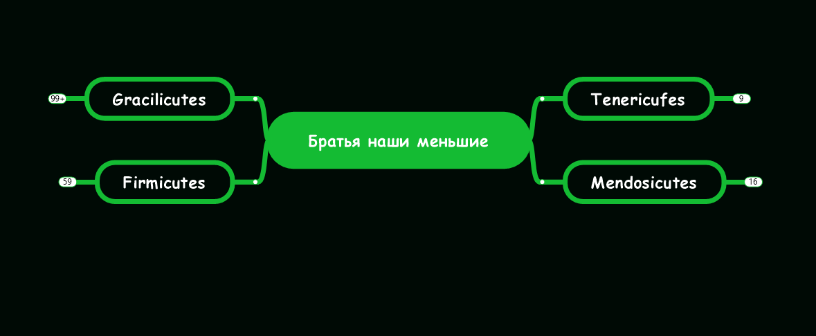
Kudah-kudah

Slide 3
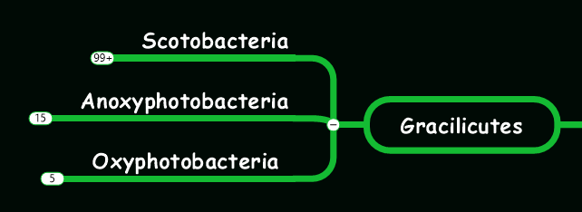
Gracilicutes

Slide 4
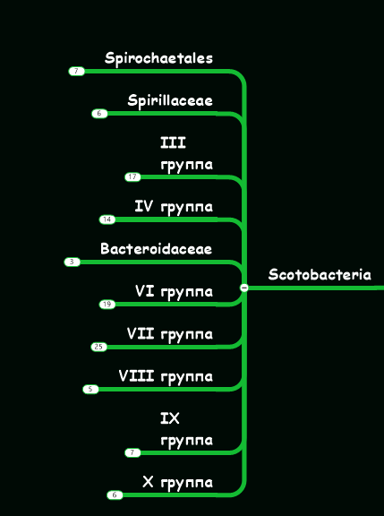
Scotobacteria
Cпирохеты
Аэробные спиральные и вибриоидные
Аэробные палочки и кокки
Факультативно-анаэробные палочки
Анаэробные прямые, изогнутые и спиральные палочки
Хемолитотрофные бактерии
Скользящие бактерии
Хламидобактерии
Почкующиеся и (или) стебельковые бактерии
Риккетсии и хламидии

Slide 5
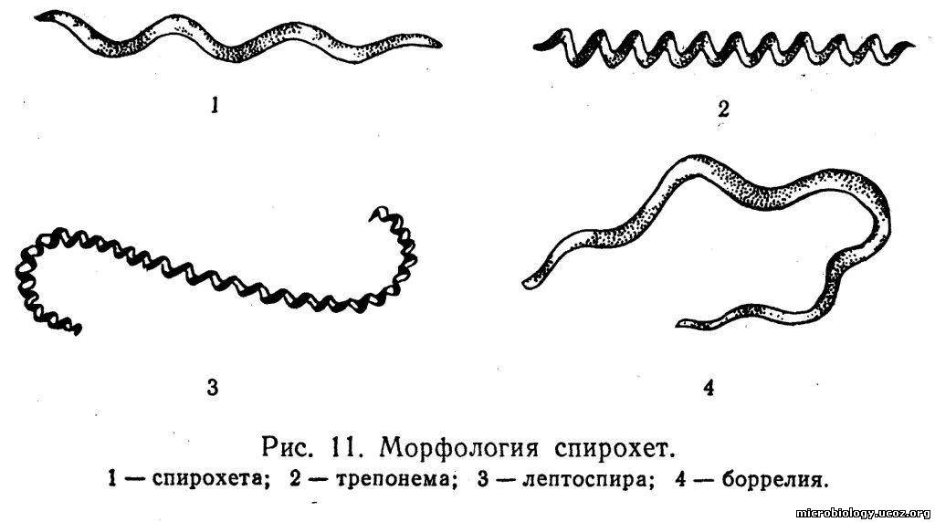
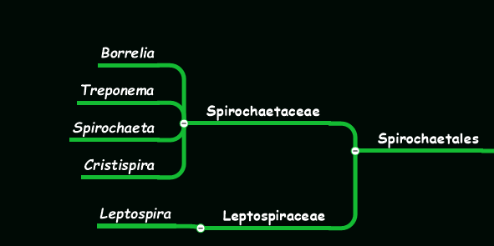
Scotobacteria I
Leptospira interrogans: Это грамотрицательные, тонкие, спиралевидные бактерии, вызывающие заболевание лептоспироз у людей и животных.
Borrelia burgdorferi: Грамотрицательные, спиралевидные бактерии, известные как возбудители болезни Лайма, передающиеся клещами.
Treponema pallidum: Грамотрицательные, тонкие спиралевидные бактерии, причина сифилиса, передающегося половым путем или врожденно.
Spirochaeta plicatilis: Бесцветные, спиралевидные, грамотрицательные бактерии, встречающиеся в пресных водах и сточных водах.
Cristispira sp.: Грамотрицательные, большие спиралевидные бактерии, обитающие в пищеварительной системе моллюсков, особенно устриц.

Slide 6
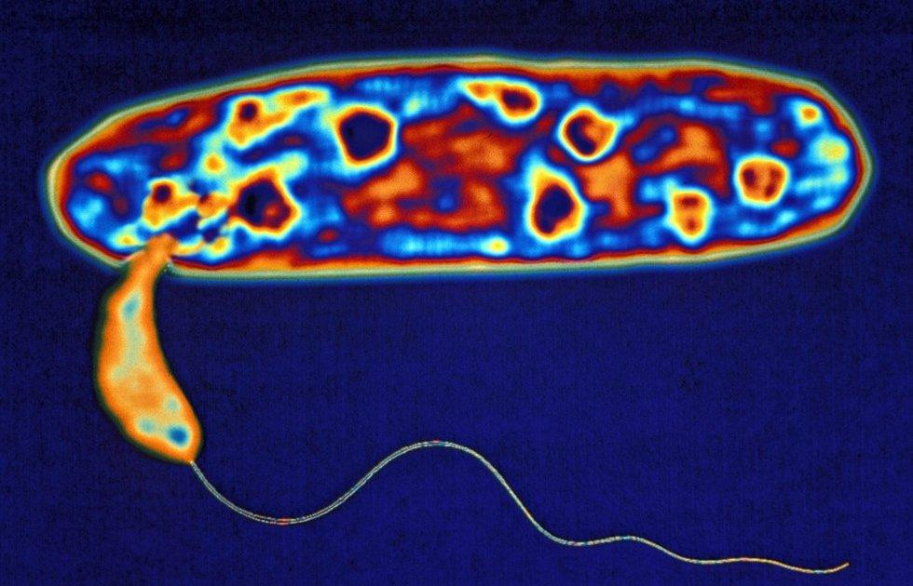
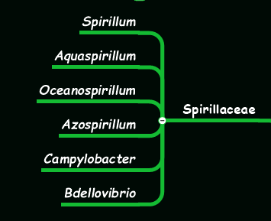
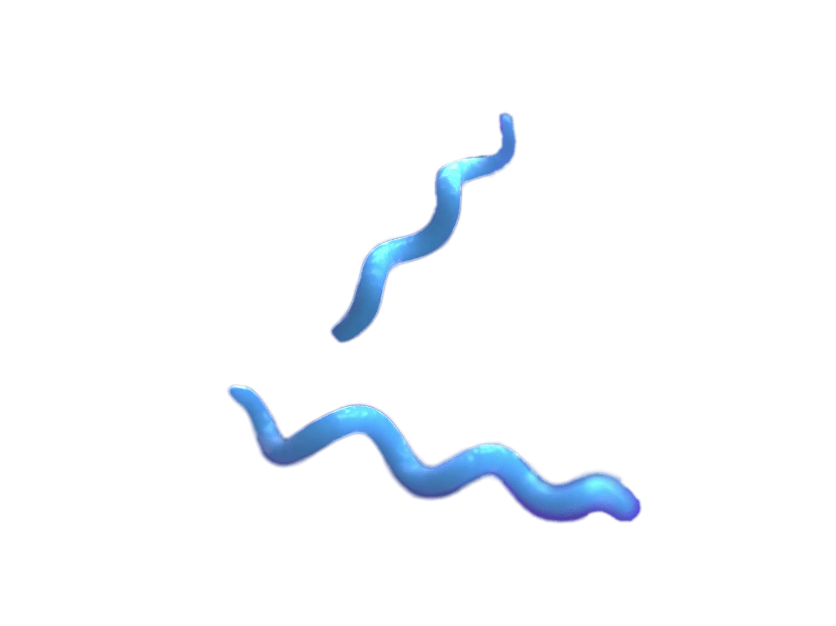
Scotobacteria II
Scotobacteria II
Spirillum volutans: Грамотрицательные, крупные, спиралевидные бактерии, обитающие в пресных водах, аэробные и подвижные благодаря жгутикам.
Aquaspirillum serpens: Грамотрицательные, спиралевидные бактерии, обитающие в пресной воде, характеризуются своей способностью к окислению аммиака.
Oceanospirillum linum: Морские, грамотрицательные, спиралевидные бактерии, аэробные, известные своей способностью выживать в соленой воде.
Azospirillum brasilense: Грамотрицательные, спиралевидные, почвенные бактерии, способные фиксировать атмосферный азот, полезные для роста растений.
Campylobacter jejuni: Грамотрицательные, изогнутые или спиралевидные бактерии, вызывающие пищевые отравления и кишечные инфекции у людей.
Bdellovibrio bacteriovorus: Грамотрицательные, микроскопические, предаторные бактерии, которые паразитируют на других грамотрицательных бактериях, вызывая их лизис.

Slide 7
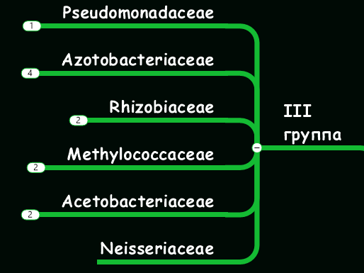
Scotobacteria III
Данная группа бактерий представлена семью семействами, три из которых включают виды, имеющие существенное значение для плодородия почвы.

Slide 8
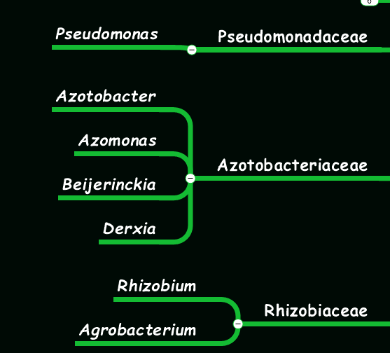
Scotobacteria III
Rhizobium leguminosarum: Грамотрицательные, почвенные бактерии, способные образовывать клубеньки на корнях бобовых растений и фиксировать атмосферный азот.
Pseudomonas aeruginosa: Грамотрицательные, подвижные бактерии, широко распространенные в окружающей среде, могут вызывать инфекции у человека.
Azotobacter chroococcum: Грамотрицательные, аэробные, свободноживущие бактерии, фиксирующие атмосферный азот, важные для плодородия почвы.
Azomonas agilis: Грамотрицательные, аэробные, подвижные бактерии, свободноживущие фиксаторы азота, полезные для роста растений.
Beijerinckia indica: Грамотрицательные, аэробные бактерии, фиксирующие азот, обитают в тропических и субтропических почвах.
Derxia gummosa: Грамотрицательные, аэробные бактерии, способные фиксировать атмосферный азот, часто обнаруживаются в почвах с высоким содержанием органических веществ.
Agrobacterium tumefaciens: Грамотрицательные, почвенные бактерии, известные своей способностью вызывать образование опухолей (корневых раков) на растениях.

Slide 9
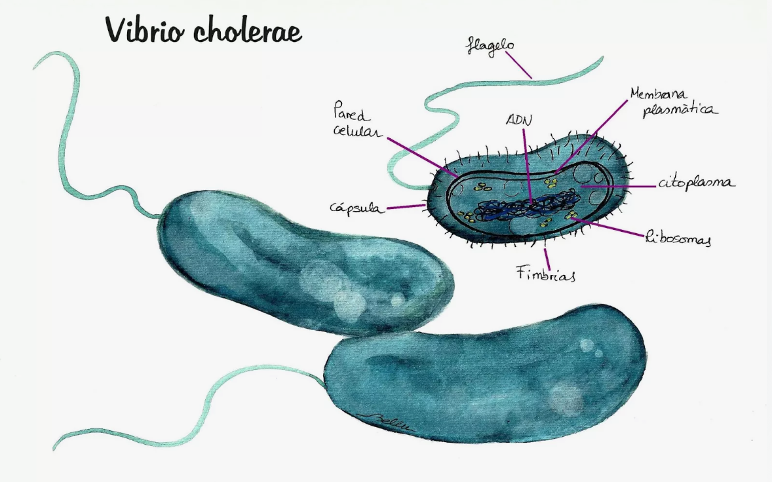

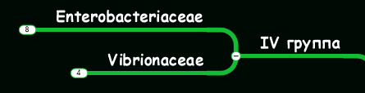
Scotobacteria IV
многие представители которых служат возбудителями инфекционных болезней человека и животных.

Slide 10
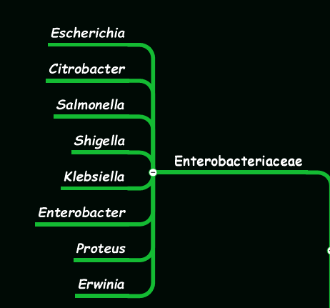
Scotobacteria IV
Escherichia coli: Грамотрицательные, палочковидные бактерии, широко распространенные в кишечнике теплокровных организмов, некоторые штаммы вызывают инфекции.
Citrobacter freundii: Грамотрицательные, палочковидные бактерии, обитают в почве, воде, кишечнике человека и животных, могут вызывать инфекции.
Salmonella enterica: Грамотрицательные, палочковидные бактерии, вызывают сальмонеллез, распространяются через зараженную пищу и воду.
Shigella dysenteriae: Грамотрицательные, палочковидные бактерии, вызывают бактериальную дизентерию, передаются фекально-оральным путем.
Klebsiella pneumoniae: Грамотрицательные, палочковидные бактерии, ассоциированы с пневмонией, мочевыми и кровяными инфекциями, особенно в больничной среде.
Enterobacter cloacae: Грамотрицательные, палочковидные бактерии, часто встречаются в кишечнике, могут быть причиной госпитальных инфекций.
Proteus mirabilis: Грамотрицательные, палочковидные бактерии, известные своей способностью вызывать инфекции мочевыводящих путей и образовывать камни.
Erwinia amylovora: Грамотрицательные, палочковидные бактерии, вызывают бактериальный ожог - болезнь растений, особенно поражающая яблони и груши.

Slide 11
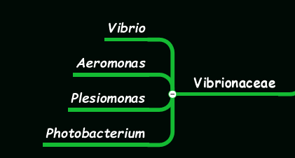
Scotobacteria IV
Vibrio cholerae: Грамотрицательные, изогнутые бактерии, вызывают холеру, распространяются через загрязненную пищу и воду, характеризуются интенсивным водянистым поносом.
Aeromonas hydrophila: Грамотрицательные, палочковидные бактерии, обитают в пресной воде, могут вызывать гастроэнтерит, инфекции кожи и мягких тканей.
Plesiomonas shigelloides: Грамотрицательные, палочковидные бактерии, ассоциированные с пищевыми инфекциями, часто встречаются в тропических и субтропических водах.
Photobacterium phosphoreum: Грамотрицательные, палочковидные бактерии, известные своей способностью к биолюминесценции, обитают в морской среде, часто ассоциированы с морскими организмами.

Slide 12
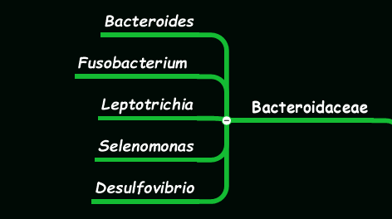
Scotobacteria V
Bacteroides fragilis: Грамотрицательные, анаэробные, палочковидные бактерии, являются важной частью микрофлоры толстого кишечника, могут вызывать инфекции при попадании в стерильные участки тела.
Fusobacterium nucleatum: Грамотрицательные, анаэробные, нитевидные бактерии, обычно обнаруживаются в полости рта, связаны с заболеваниями десен и периодонтитом.
Leptotrichia buccalis: Грамотрицательные, анаэробные бактерии, преимущественно обитают в полости рта, участвуют в формировании зубного налета и могут быть связаны с инфекциями полости рта.
Selenomonas sputigena - часто встречаются в полости рта и желудочно-кишечном тракте, участвуют в метаболизме селена и могут быть связаны с заболеваниями десен.
Desulfovibrio vulgaris - изогнутые бактерии, известные своей способностью к редукции сульфатов, обитают в сточных водах, водоемах с низким содержанием кислорода и грунтах.

Slide 13
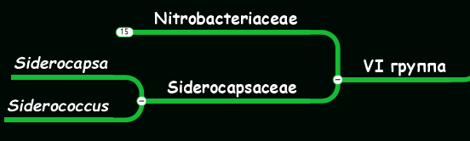
Scotobacteria VI
К семейству Nitrobacteriaceae относят микроорганизмы с палочковидными, эллипсоидальными, сферическими и спиральными клетками, не образующие спор, подвижные или неподвижные. Большинство — облигатные хемолитоавтотрофы, энергию получают за счет окисления аммиака или нитрита, фиксируют С02 для удовлетворения потребностей в углероде. Облигатные аэробы. Распространены в почвах, реках, морях и океанах.
Семейство Siderocapsaceae представлено бактериями, которые имеют сферические, эллипсоидальные или палочковидные клетки, покрытые капсулами. У данных организмов на поверхности капсул, в капсулах или на внеклеточном материале откладываются оксиды железа и (или) марганца. Хемоорганотрофы. Аэробы и микроаэрофилы. Распространены в железосодержащих водах, озерах, донных отложениях, илах, почвах и др. Семейство включает роды Siderocapsa, Siderococcus и др.

Slide 14
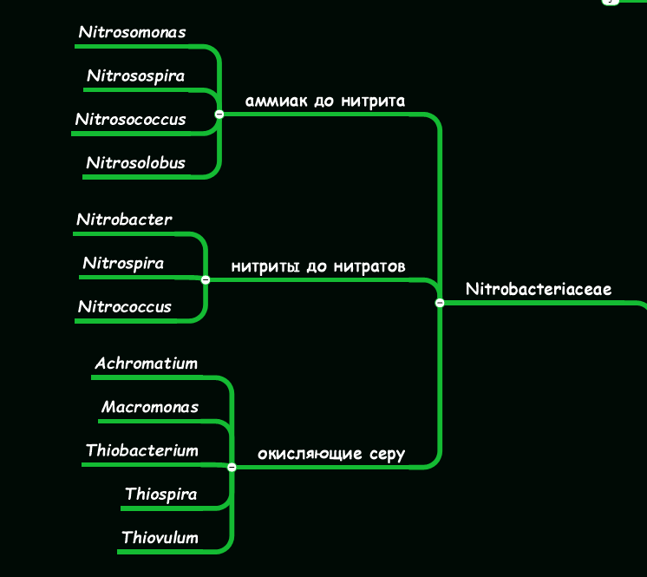
Scotobacteria VI
Achromatium oxaliferum: Большие грамотрицательные бактерии, обитают в пресных водоемах, способны накапливать кальциевые гранулы, используют серу и карбонат кальция в своем метаболизме.
Nitrosomonas europaea: Грамотрицательные, аэробные бактерии, окисляют аммиак до нитрита, играют ключевую роль в азотном цикле, обитают в почве и воде.
Nitrosococcus oceani: Грамотрицательные, аэробные, шаровидные бактерии, окисляют аммиак до нитрита, важны для азотного цикла, распространены в морской среде.
Nitrobacter winogradskyi: Грамотрицательные, аэробные бактерии, окисляют нитриты до нитратов, играют важную роль в азотном цикле, широко распространены в почве.
Nitrococcus mobilis: Грамотрицательные, аэробные, окисляют аммиак до нитрита, обитают в соленой воде, участвуют в азотном цикле морской экосистемы.
Thiobacterium thioparum: Грамотрицательные, аэробные бактерии, окисляют сероводород до элементарной серы, обитают в серных источниках и сточных водах.

Slide 15
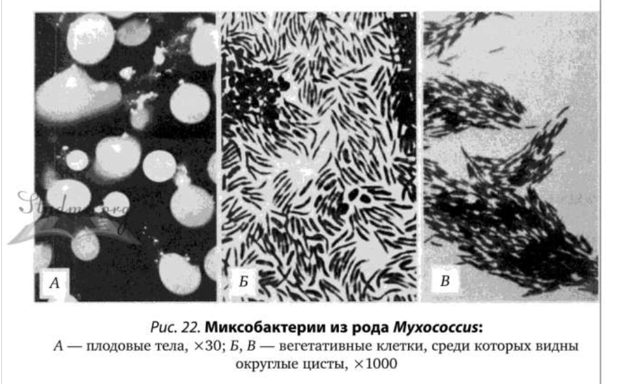
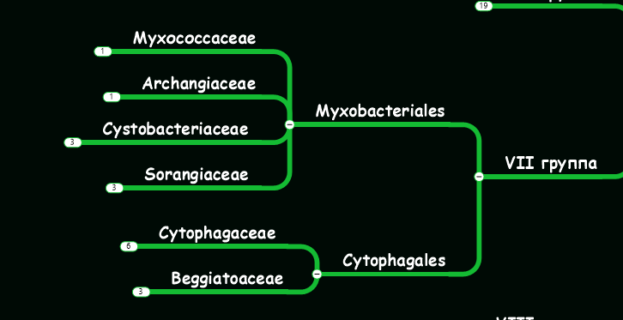
Scotobacteria VII

Slide 16
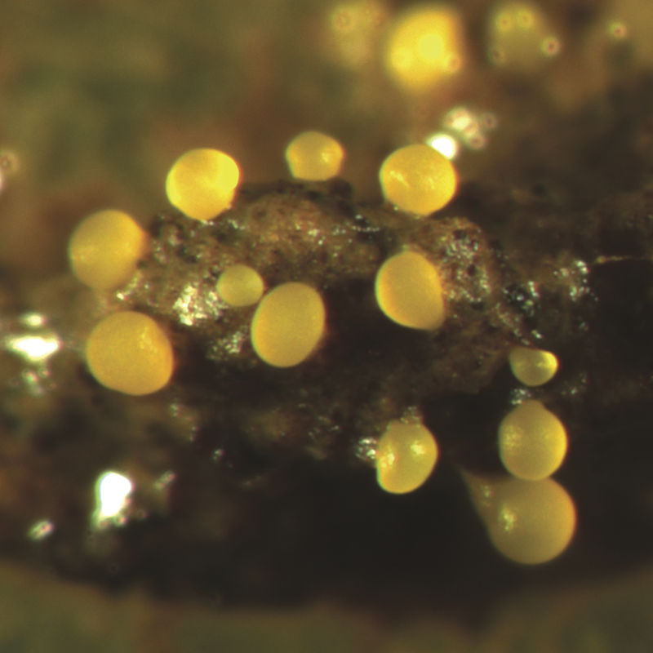
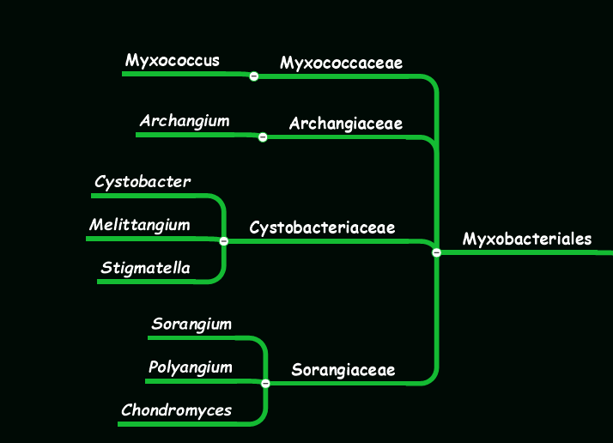
Scotobacteria VII
Sorangium cellulosum: Это грамотрицательные бактерии, принадлежащие к группе миксобактерий. Они известны своей способностью разлагать целлюлозу и производством разнообразных вторичных метаболитов, включая антибиотики.
Cystobacter fuscus: Грамотрицательные миксобактерии, обитающие в почве. Они характеризуются образованием специфических клеточных структур, называемых цистами, которые способствуют выживанию в неблагоприятных условиях.
Myxococcus xanthus: Грамотрицательные миксобактерии, широко изучаемые из-за их сложного социального поведения, способности к формированию плодовых тел и разнообразному метаболизму.
Archangium violaceum: Еще одни представители группы миксобактерий, известные своей способностью формировать сложные многослойные структуры и вырабатывать различные биологически активные вещества.

Slide 17
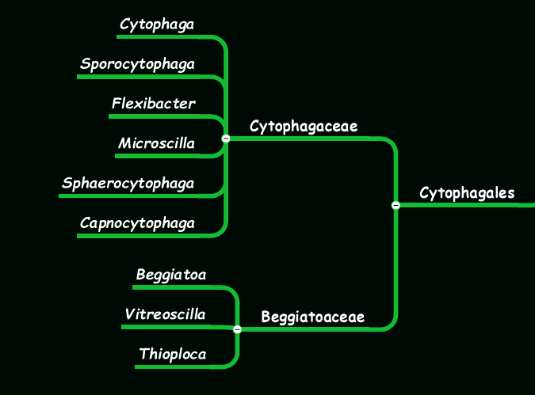
Scotobacteria VII
Beggiatoa alba: Грамотрицательные, нитевидные бактерии, способные к окислению сероводорода, часто образуют белые или серые налеты в серных источниках и загрязненных водах.
Cytophaga hutchinsonii: Грамотрицательные, палочковидные бактерии, известные своей способностью эффективно разлагать целлюлозу, обитают в почве и пресных водоемах.
Sporocytophaga myxococcoides: Грамотрицательные бактерии, отличающиеся способностью к образованию спор. Они также участвуют в разложении целлюлозы и других органических материалов в почве.
Microscilla marina: Грамотрицательные, палочковидные бактерии, обитают в морской среде, известны своей способностью к разложению полисахаридов, включая агар и хитин.

Slide 18
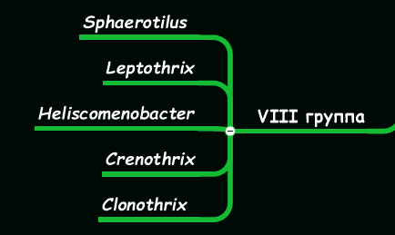
Scotobacteria VIII
Sphaerotilus natans: Грамотрицательные, нитевидные бактерии, часто образующие водорослеподобные скопления в загрязненных или богатых питательными веществами водоемах, способны накапливать железо и марганец.
Leptothrix ochracea: Грамотрицательные бактерии, известные своей способностью окислять железо и марганец, образуя длинные, нитевидные скопления с оксидами металлов, часто встречаются в пресных водах.
Heliscomenobacter hydrossis: Грамотрицательные, нитевидные бактерии, обитают в сточных водах и загрязненных водоемах, могут участвовать в процессах самоочищения воды.
Crenothrix polyspora: Грамотрицательные, нитевидные бактерии, известные способностью окислять железо, образуя характерные скопления в водопроводных системах, могут приводить к засорению труб.
Clonothrix fusca: Грамотрицательные, нитевидные бактерии, специализирующиеся на окислении железа и марганца, образуют характерные скопления и часто встречаются в водных системах с высоким содержанием этих металлов.

Slide 19
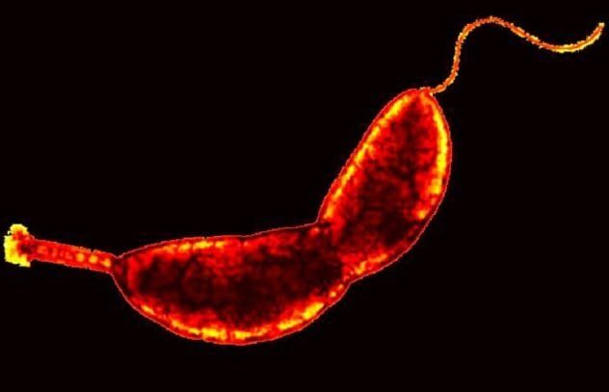
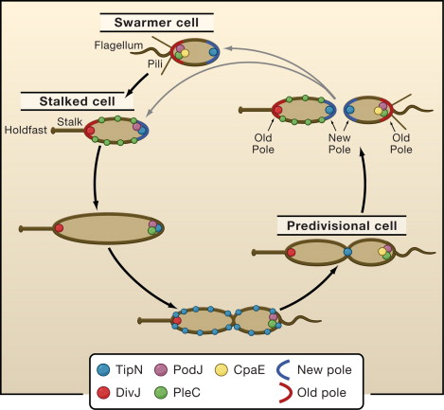
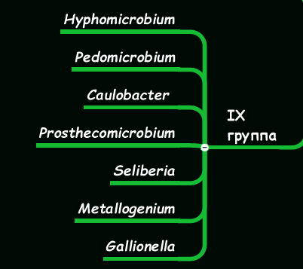
Scotobacteria IX
Hyphomicrobium vulgare: Грамотрицательные, аэробные бактерии с уникальной морфологией, включая выросты и стебельки. Они метаболизируют одноуглеродные соединения, например метанол.
Pedomicrobium manganicum: Грамотрицательные бактерии, известные своей способностью накапливать марганец и железо. Они часто обнаруживаются в системах водоснабжения и природных водоемах.
Caulobacter crescentus: Грамотрицательные, стебельковые бактерии, известные своей необычной формой и способностью к прикреплению к твердым поверхностям. Используются в исследованиях клеточного цикла и дифференциации.
Prosthecomicrobium hirschii: Грамотрицательные бактерии с необычной морфологией, включая множество клеточных выростов. Они распространены в пресных водах и почве.
Seliberia stellata: Грамотрицательные, аэробные бактерии, обладают уникальной звездообразной формой и часто встречаются в пресных водоемах.
Metallogenium personatum: Грамотрицательные бактерии, известные своей способностью окислять железо и марганец, часто формируют характерные клеточные агрегаты в водных системах.
Gallionella ferruginea: Грамотрицательные бактерии, специализирующиеся на окислении железа, образуют длинные, закрученные нити. Широко распространены в водных системах с высоким содержанием железа.

Slide 20
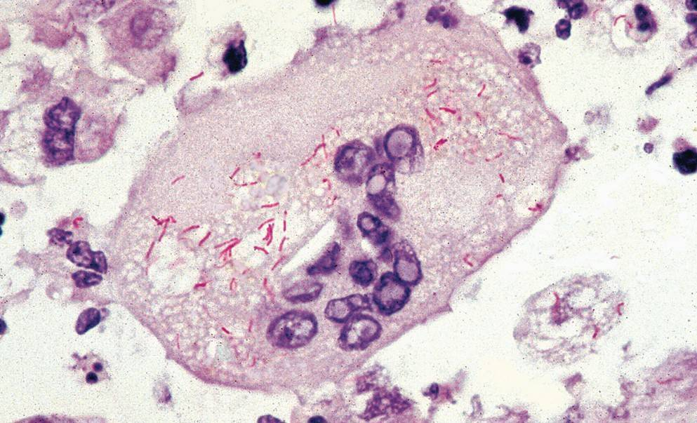
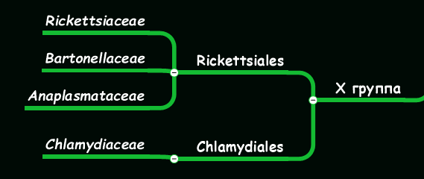
Scotobacteria X
Chlamydiaceae - Chlamydia trachomatis: Это грамотрицательные, облигатно внутриклеточные бактерии, вызывающие заболевания, такие как трахома и урогенитальные хламидиозы у человека.
Rickettsiaceae - Rickettsia rickettsii: Грамотрицательные, облигатно внутриклеточные паразиты, вызывающие болезни у человека, включая Скалистогорскую пятнистую лихорадку.
Bartonellaceae - Bartonella henselae: Грамотрицательные, факультативно внутриклеточные бактерии, известные как возбудители болезни кошачьей царапины и других заболеваний у человека.
Anaplasmataceae - Anaplasma phagocytophilum: Грамотрицательные, облигатно внутриклеточные бактерии, вызывающие анаплазмоз у людей и животных, передающийся через укусы клещей.

Slide 21
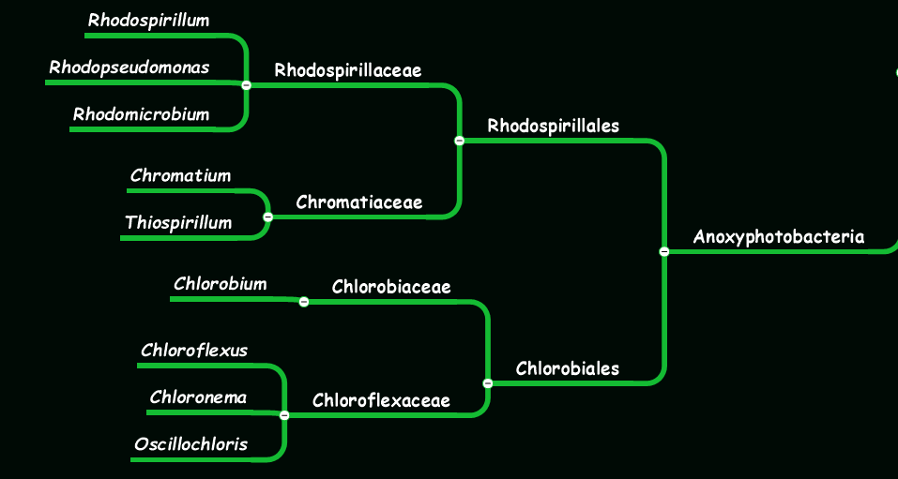
Anoxyphotobacteria

Slide 22
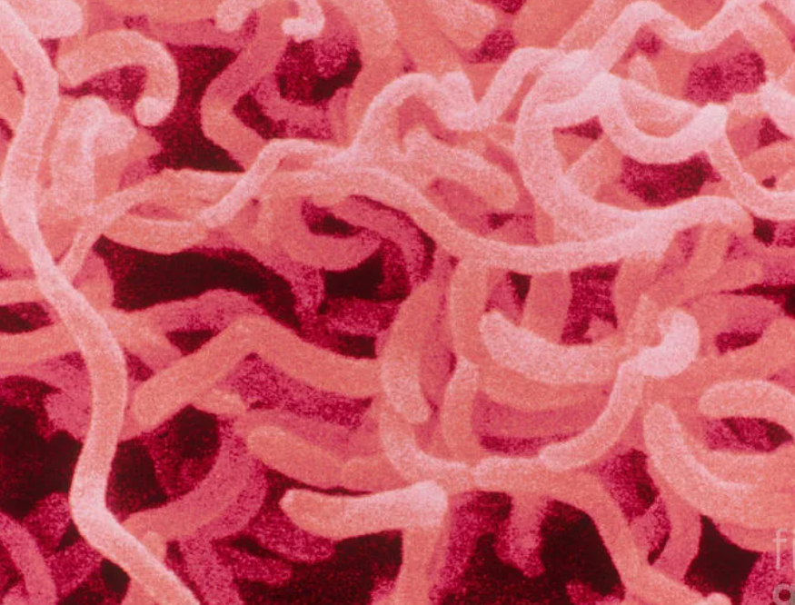
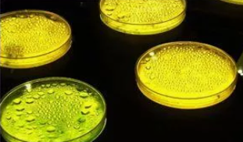
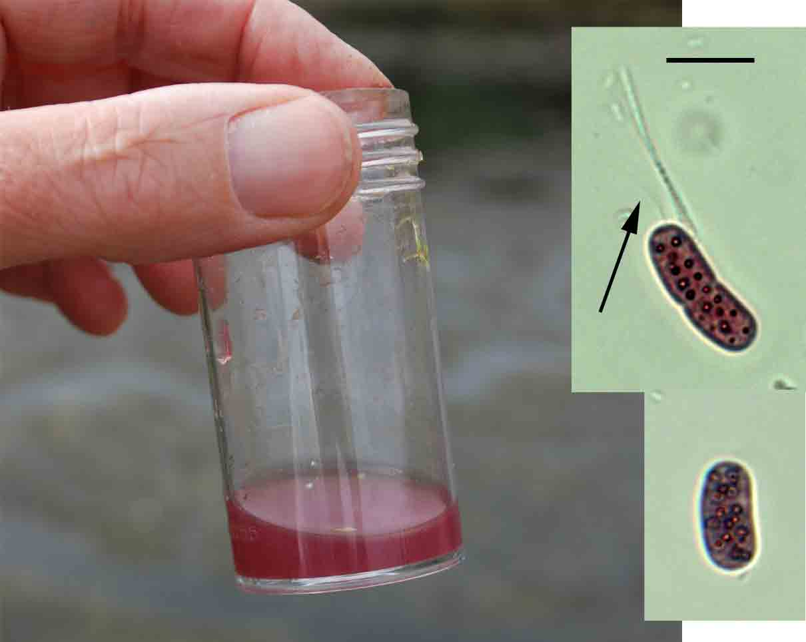
Anoxyphotobacteria
Rhodospirillum rubrum: Грамотрицательные, спиралевидные, фотосинтезирующие бактерии, обитающие в стоячих водах. Они используют бактериохлорофилл и проводят аноксигенный фотосинтез.
Chloroflexus aurantiacus: Грамотрицательные, нитевидные, термофильные бактерии, относящиеся к зеленым несерным бактериям. Они обитают в горячих источниках и способны к аноксигенному фотосинтезу.
Chlorobium limicola: Грамотрицательные, нитевидные зеленые серные бактерии, производят аноксигенный фотосинтез, используя сероводород в качестве донора электронов, обитают в серных источниках.
Chromatium okenii: Грамотрицательные, пурпурные серные бактерии, способные к аноксигенному фотосинтезу, используют сероводород и образуют элементарную серу, обитают в богатых сероводородом водах.

Slide 23
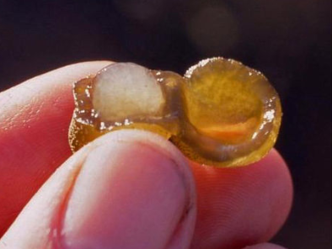
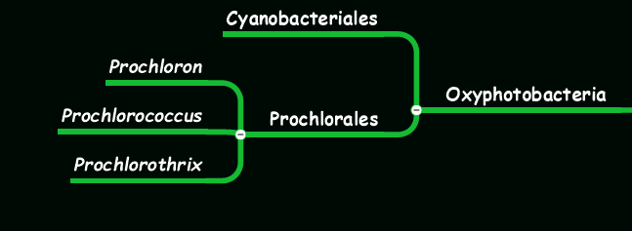
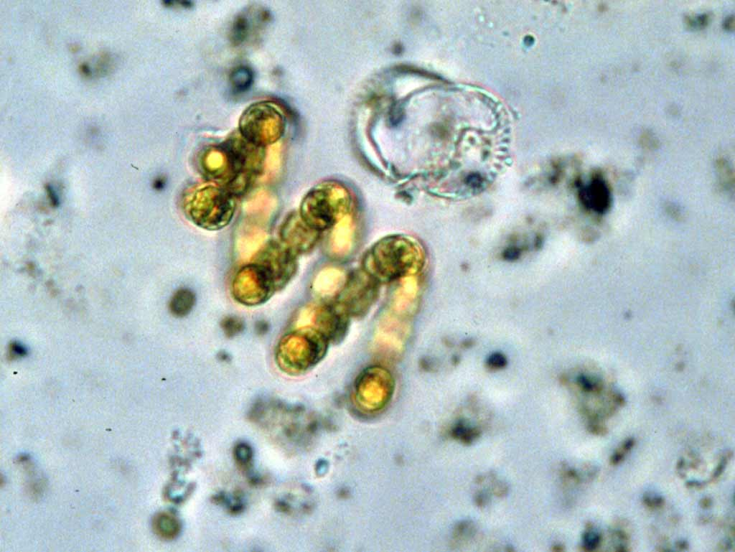
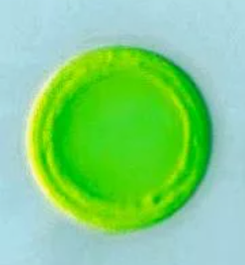
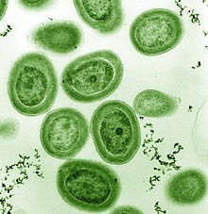
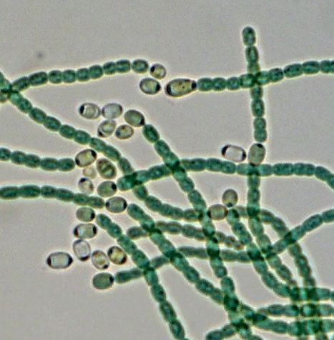
Oxyphotobacteria
Cyanobacteriales (Cyanobacteria): Эти грамотрицательные бактерии известны как сине-зеленые водоросли. Они способны к кислородному фотосинтезу, играют важную роль в глобальном цикле углерода и азота. Anabaena spiroides, Nostoc pruniforme
Prochloron didemni: Это фотосинтезирующие, облигатно симбиотические бактерии, часто встречаются в ассоциации с морскими беспозвоночными, например, асцидиями. Они занимают особое место среди фотосинтезирующих прокариот за свою уникальную структуру хлорофилла.
Prochlorococcus marinus Крайне маленькие морские цианобактерии, наиболее обильные фотосинтезирующие организмы в теплых океанских водах. Они важны для морских пищевых цепей и цикла углерода.
Prochlorothrix hollandica: Филаментозные цианобактерии, обнаруженные в пресноводных средах. Они отличаются наличием хлорофилла a и b, что является необычным для цианобактерий и делает их похожими на зеленые водоросли.

